Slide 1
PAJAK PENGHASILAN PASAL 22
Di Susun Oleh :
* Sandy Pratama Rinaldi 21216179 * Resta Anggianti 21216187 * Leony Dwi Erliza 21216197 * Shintia 21216204 * Yuliana Eka Purnama Sari 21216205 * Eno Sensia Silaban 21216210 * Nurani Fauziyah Gusman 21216212

Slide 2
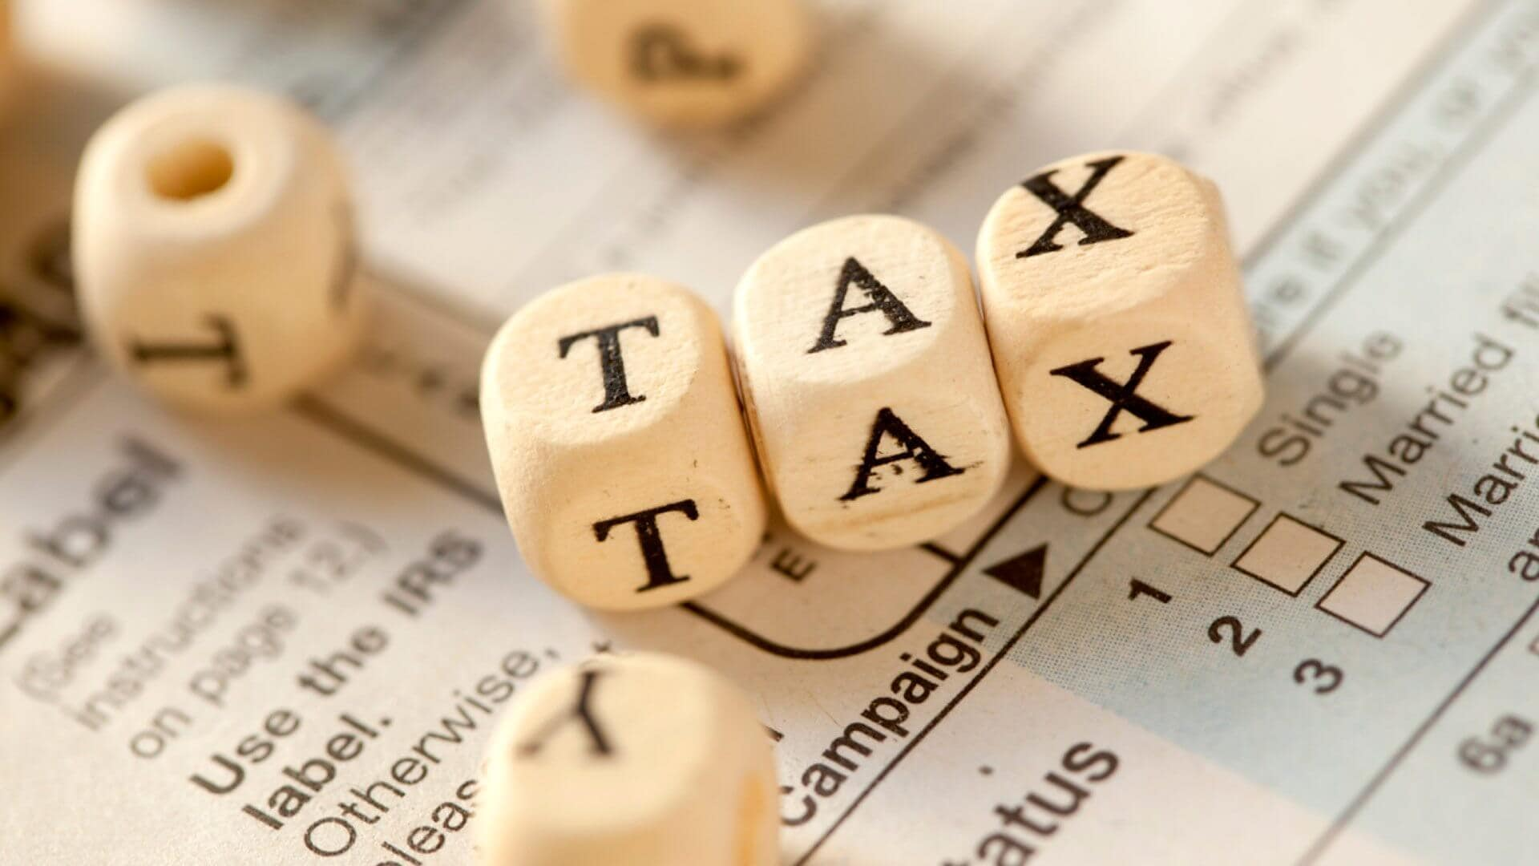
PENGERTIAN PAJAK PENGHASILAN PASAL 22
Menurut UU Pajak Penghasilan (PPh) Nomor 36 Tahun 2008
Adalah bentuk pemotongan atau pungutan pajak yang dilakukan satu pihak terhadap wajib pajak dan berkaitan dengan kegiatan perdagangan barang.
Ketentuan PPh Pasal 22 relatif lebih rumit dibandingkan dengan PPh lainnya, seperti PPh 21 ataupun PPh 23. PPh Pasal 22 dikenakan terhadap perdagangan barang yang dianggap ‘menguntungkan’, sehingga baik penjual maupun pembelinya dapat menerima keuntungan dari perdagangan tersebut.
ABOUT THE PRODUCT

Slide 3
PEMUNGUT PPH PASAL 22
Bendahara dan Badan-badan yang memungut PPh Pasal 22 Sebesar 1,5% dari Pembelian adalah :
Bank Devisa dan Direktorat Jenderal Bea dan Cukai (DJBC) atas objek PPH Pasal 22 Import Barang.
Bendahara Pemerintah dan Kuasa Pengguna Anggaran (KPA) sebagai pemungut pajak pada pemerintah pusat, pemerintah daerah, instansi atau Lembaga pemerintah dan Lembaga-Lembaga negara lainnya, berkenaan dengan pembayaran atas pembelian barang.
Bendahara pengeluaran berkenaan dengan pembayaran atas pembelian barang yang dilakukan dengan mekanisme uang persediaan (UP).
Kuasa Pengguna Anggaran (KPA) atau pejabat penerbit Surat Perintah Membayar yang diberikan delegasi oleh Kuasa Pengguna Anggaran (KPA), berkenaan dengan pembayaran atas pembelian barang kepada pihak ketiga yang dilakukan dengan mekanisme pembayaran langsung (LS).
Badan Usaha Milik Negara (BUMN), yaitu badan usaha yang seluruh atau sebagian besar modalnya dimiliki oleh negara melalui penyertaan secara langsung yang berasal dari kekayaan negara yang dipisahkan.
Industri dan eksportir yang bergerak dalam sektor kehutanan, perkebunan, pertanian, peternakan, dan perikanan, atas pembelian bahan-bahan dari pedagang pengumpul untuk keperluan industrinya atau ekspornya.
Industri atau badan usaha yang melakukan pembelian komoditas tambang batubara, mineral logam, dan mineral bukan logam, dari badan atau orang.
OUR EVOLUTION

Slide 4
WAJIB PAJAK BADAN ATAU PERUSAHAAN SWASTA YANG WAJIB MEMUNGUT PPH 22 SAAT PENJUALAN
Badan usaha yang bergerak dalam bidang usaha industri semen, industri kertas, industri baja, industri otomotif, dan industri farmasi, atas penjualan hasil produksinya kepada distributor di dalam negeri.
Agen Tunggal Pemegang Merek (ATPM), Agen Pemegang Merek (APM), dan importir umum kendaraan bermotor, atas penjualan kendaraan bermotor di dalam negeri.
Produsen atau importir bahan bakar minyak, bahan bakar gas, dan pelumas, atas penjualan bahan bakar minyak, bahan bakar gas, dan pelumas.
Badan usaha yang bergerak dalam bidang usaha industri baja yang merupakan industri hulu, termasuk industri hulu yang terintegrasi dengan industri antara dan industri hilir.
Pedagang pengumpul berupa badan atau orang pribadi yang kegiatan usahanya mengumpulkan hasil kehutanan, perkebunan, pertanian, peternakan, dan perikanan.
Menjual hasil tersebut kepada badan usaha industri dan eksportir yang bergerak dalam sektor kehutanan, perkebunan, pertanian, peternakan, dan perikanan.
Sesuai dengan Peraturan Menteri Keuangan No. 90/PMK.03/2015, pemerintah menambahkan pemungut PPh Pasal 22 dengan wajib pajak badan yang melakukan penjualan barang yang tergolong sangat mewah.
OUR EVOLUTION

Slide 5
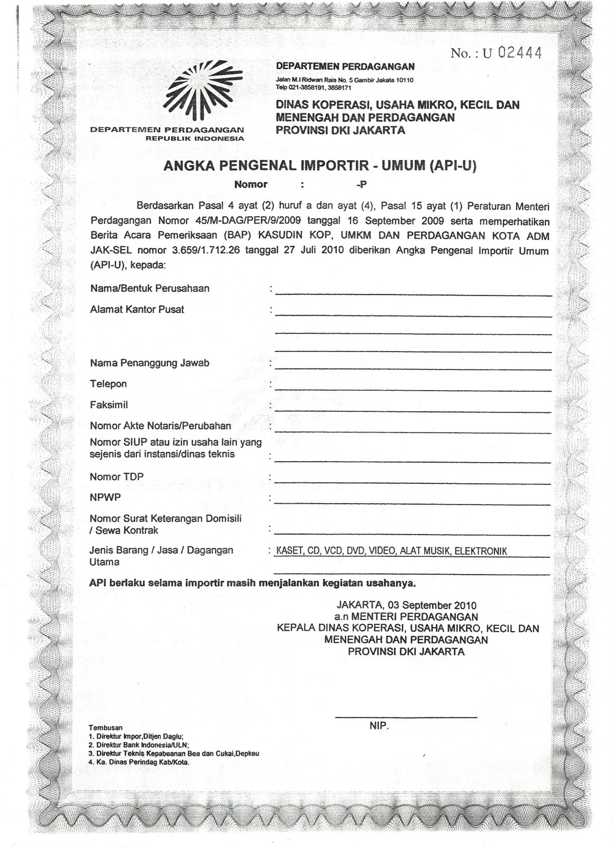
OBJEK PPH PASAL 22
Objek PPh Pasal 22 berdasarkan Pasal 1 Peraturan Menteri Keuangan Nomor 34/PMK.010/2017 (PMK 34/2017) :
Impor barang dan ekspor barang komoditas tambang batubara, mineral logam, dan mineral bukan logam yang dilakukan oleh eksportir.
Perhitungannya :
Yang Menggunakan Angka Pengenal Impor (API) = 2,5% x Nilai Import (Suatu Barang).
Non Angka Pengenal Impor (API) = 7,5% x Nilai Import (Suatu Barang).
Yang Tidak Dikuasai = 7,5% x Harga Jual Lelang (Suatu Barang).
Contoh :
Jika, PPh Pasal 22 yang dipungut oleh DJBC, jika PT ABC memiliki API (2,5% x Nilai Impor) : 2,5% x Rp1.495.000.000 = Rp37.375.000
PPh Pasal 22 yang dipungut oleh DJBC jika PT ABC tidak memiliki API (7,5% x Nilai Impor): 7,5% X Rp1.495.000.000 = Rp112.125.000
Contoh :

Slide 6
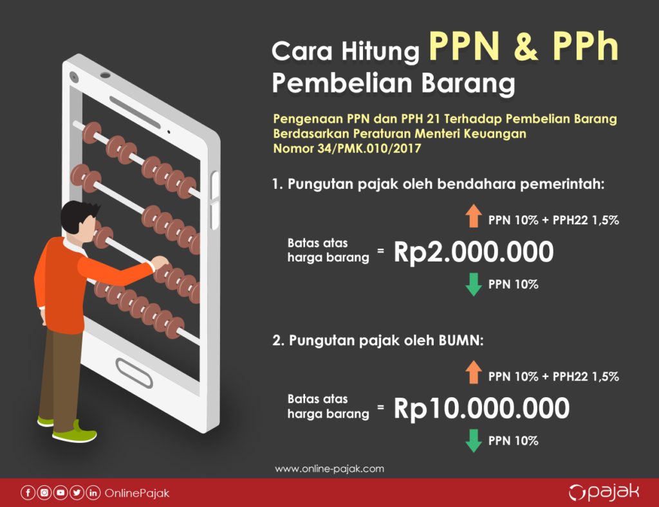
OBJEK PPH PASAL 22
2. Pembayaran atas pembelian barang yang dilakukan oleh bendahara pemerintah dan Kuasa Pengguna Anggaran (KPA) sebagai pemungut pajak pada Pemerintah Pusat, Pemerintah Daerah, Instansi atau lembaga Pemerintah, dan lembaga-lembaga negara lainnya.
Contoh :

Slide 7
Contoh Cara Menghitung PPh Pasal 22 Atas Pembelian Barang Yang Dibiayai dengan APBN/ APBD
PT Jayadi Maju melakukan penjualan lemari arsip kepada Departemen Dalam Negri senilai Rp 220 juta. Pembayaran dilakukan oleh Bendaharawan Depdagri. Dalam kontrak penjualan dengan pemerintah yang didanai dari APBN/APBD, biasanya harga jual sudah termasuk Pajak Pertambahan Nilai sebesar 10%.
Diminta : Hitunglah PPh Pasal 22 PT Jayadi Maju Jawab :
Dasar Pengenaan PPh Pasal 22: (100/110 x Rp 220 juta)= Rp200.000.000,00.
PPh Pasal 22 yang dipungut Bendaharawan Pemerintah dari transaksi pembayaran: Rp 200.000.000,00 x 1,5%= Rp 3.000.000,00

Slide 8
OBJEK PPH PASAL 22
Objek PPh Pasal 22 berdasarkan Pasal 1 Peraturan Menteri Keuangan Nomor 34/PMK.010/2017 (PMK 34/2017) :
3. Penjualan hasil produksi ditetapkan berdasarkan Keputusan Direktur Jenderal Pajak, yaitu:
Kertas = 0.1% x DPP PPN (Tidak Final).
Semen = 0.25% x DPP PPN (Tidak Final).
Baja = 0.3% x DPP PPN (Tidak Final).
Otomotif = 0.45% x DPP PPN (Tidak Final)
4. Penjualan hasil produksi atau penyerahan barang oleh produsen atau importir bahan bakar minyak,gas, dan pelumas adalah sebagai berikut:
Pemungutan PPh Pasal 22 Kepada Penyalur/Agen, Bersifat Final. Selain Penyalur/Agen Bersifat Tidak Final.
5. Atas pembelian bahan-bahan untuk keperluan industri atau ekspor dari pedagang pengumpul ditetapkan = 0,25 % x harga pembelian (tidak termasuk PPN)
6. Atas impor kedelai, gandum, dan Tepung terigu oleh importir yang menggunakan API = 0,5% x nilai impor.
7. Untuk yang tidak memiliki NPWP dipotong 100% lebih tinggi dari tarif PPh Pasal 22.

Slide 9
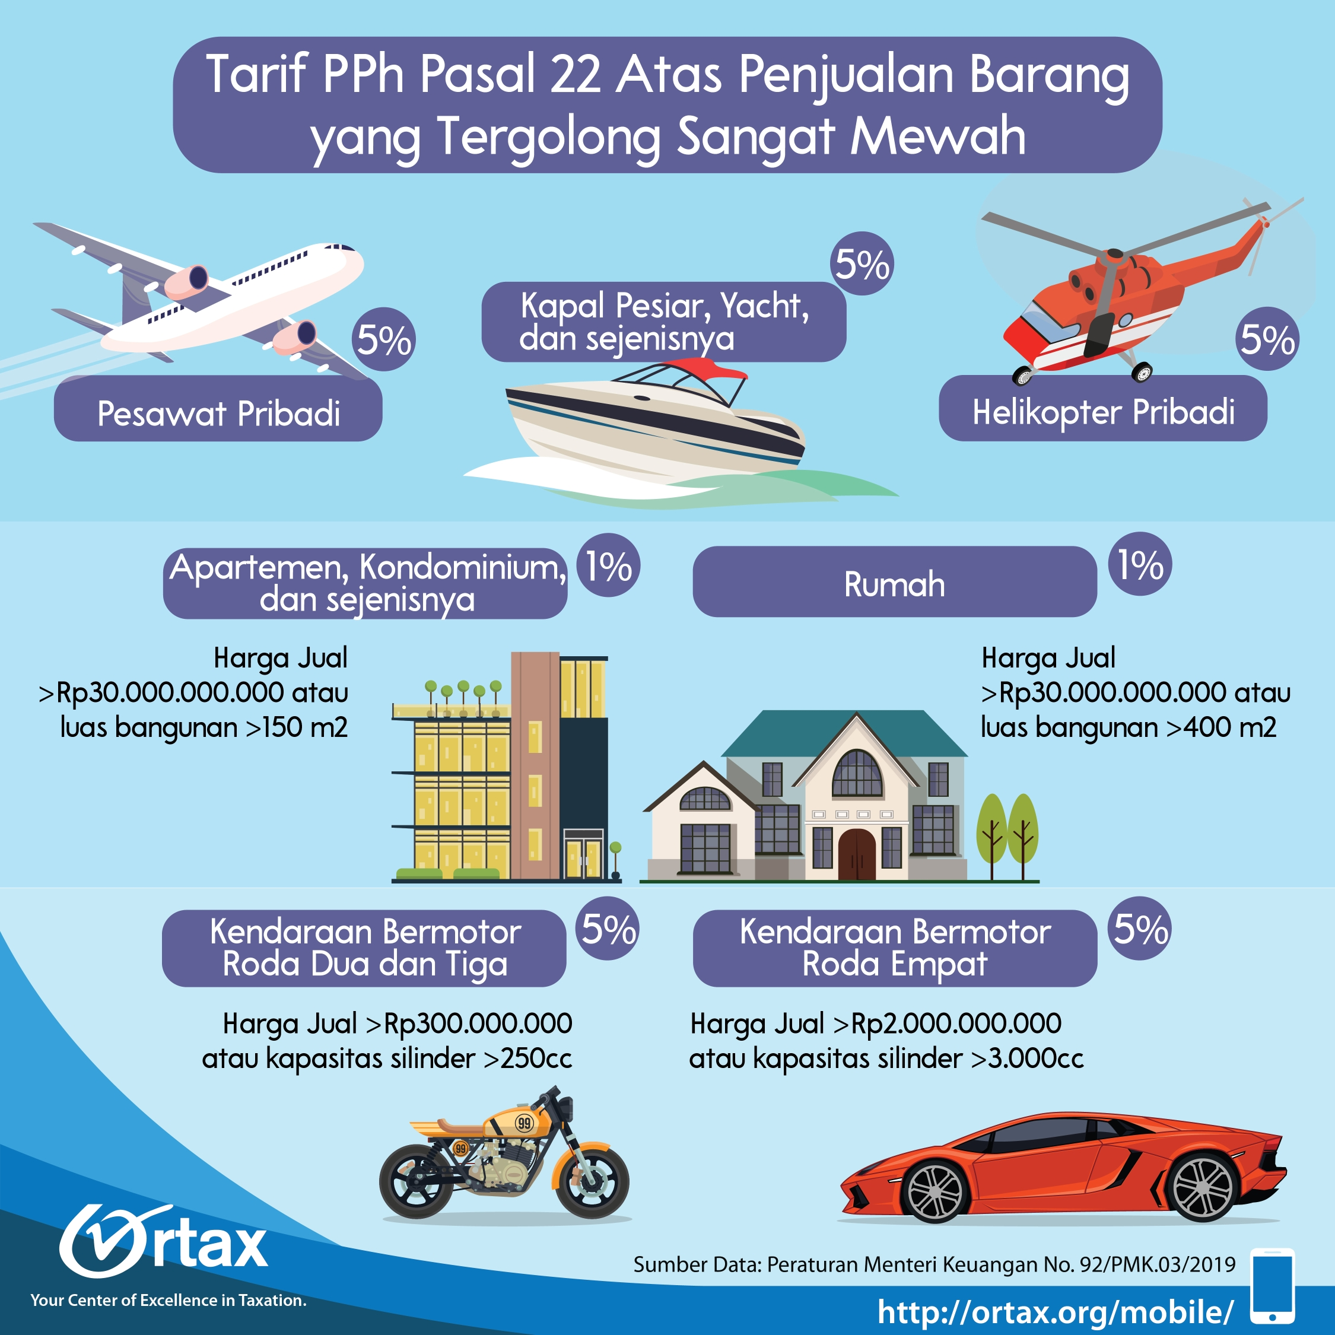
OBJEK PPH PASAL 22
8. Dalam Pasal 1 Peraturan Menteri Keuangan Nomor 90/PMK.03/2015 tentang Wajib Pajak Badan Tertentu sebagai Pemungut Pajak Penghasilan dari Pembeli atas Penjualan Barang yang Tergolong Sangat Mewah.

Slide 10
PENGECUALIAN PEMUNGUTAN PPH PASAL 22
Impor barang-barang dan/atau penyerahan barang yang berdasarkan ketentuan peraturan perundang-undangan tidak terutang PPh. Pengecualian tersebut, harus dinyatakan dengan Surat Keterangan Bebas PPh Pasal 22 yang diterbitkan oleh Direktur Jenderal Pajak.
Impor barang-barang yang dibebaskan dari bea masuk:
Yang dilakukan ke dalam Kawasan Berikat (kawasan tanpa bea masuk hingga barang tersebut dikeluarkan untuk impor, ekspor atau re-impor) dan Entrepot Produksi Untuk Tujuan Ekspor (EPTE), yaitu tempat penimbunan barang dagangan karena pengimpornya tidak membayar bea masuk sebagaimana mestinya.
sebagaimana dimaksud dalam Pasal 6 dan Pasal 7 PP Nomor 6 Tahun 1969 tentang Pembebanan atas Impor sebagaimana diubah dan ditambah terakhir dengan PP Nomor 26 tahun 1988 dan Peraturan Pemerintah Nomor 2 tahun 1973.
Berupa kiriman hadiah :
Untuk tujuan keilmuan
Pembayaran atas penyerahan barang yang dibebankan kepada belanja negara/daerah yang meliputi jumlah kurang dari Rp 2.000.000,- (bukan merupakan jumlah yang dipecah-pecah).
Pembayaran untuk pembelian bahan bakar minyak, listrik, gas, air minum/PDAM, bendabenda pos, dan telepon.
OUR EVOLUTION

Slide 11
PEMBAYARAN PPH PASAL 22
PPh Pasal 22 adalah cicilan PPh pada tahun berjalan. Maksudnya, pada akhir tahun, cicilan ini akan diperhitungkan menjadi kredit pajak PPh badan atau PPh orang pribadi.
PPh Pasal 22 yang berbentuk SSE, artinya PPh Pasal 22 tersebut dibayar langsung ke bank persepsi oleh wajib pajak yang bersangkutan pada saat transaksi. Transaksi yang wajib dibayar langsung adalah transaksi yang berkaitan dengan impor dan bendahara.

Slide 12
KEWAJIBAN MEMBUAT BUKTI PUNGUT
Pemungut PPh Pasal 22 selain wajib membuat bukti pungut juga wajib menyetor PPh yang dipungut dengan kode pajak 411122-900 ke bank persepsi, kemudian melaporkannya dalam SPT Masa PPh Pasal 22.
Penjualan bahan bakar minyak dan gas ke agen atau penyalur dikenakan atas PPh bersifat final. Artinya, wajib pajak yang hanya memiliki usaha tersebut, maka hanya wajib lapor SPT Tahunan yang dilampiri bukti potong.
Sedangkan pihak yang dipungut mendapat bukti pungut dan dapat dikreditkan pada akhir tahun di SPT Tahunan.

Slide 13
EFILING PPH PASAL 22
PPh Pasal 22 dilaporkan paling lambat
tanggal 20 setiap bulannya. Caranya mudah dan cepat, serta tak perlu antre di KPP lagi. Cukup impor file CSV SPT Masa PPh Pasal 22 dari software e-SPT ke Online Pajak. Lalu lapor dan dapatkan bukti lapornya dalam 1 klik saja!

Slide 14
THANKS
Does anyone have any questions?
THANKS

